Slide 1
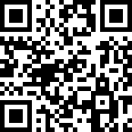
คู่มือใช้งาน
Barcode System
URL : http://203.151.171.116/SAPUI

Slide 2
Menu
- Download Program and Driver
For Windows
- Setup Driver Printer TSC TE310 [Windows]
- Setup AutoID Keyboard Wedge
For Scanner Barcode (Android)
- Setup Google Chrome for Android
- Setup WLAN Keyboard Wedge for Android
===========================================================

Slide 3
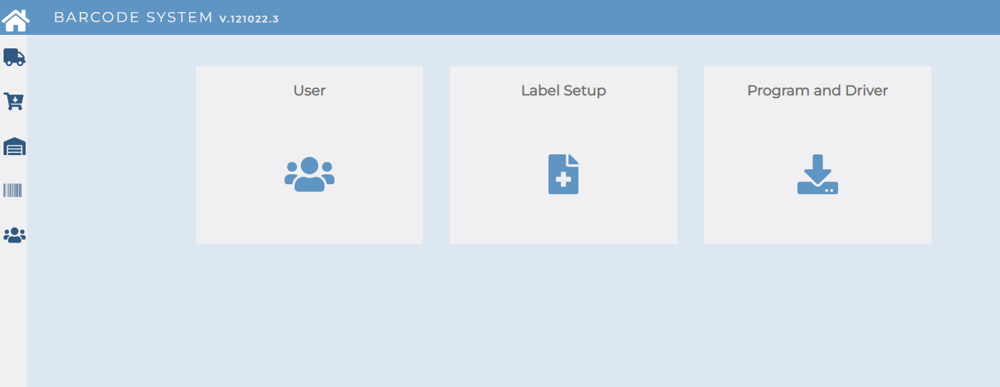

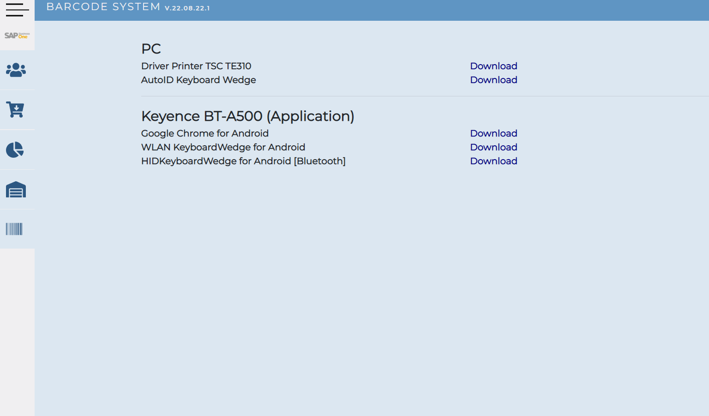
Download Program and Driver

Slide 4
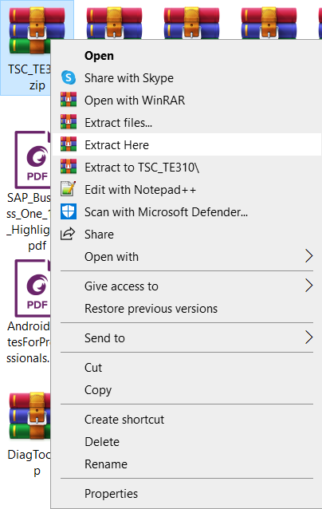
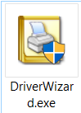
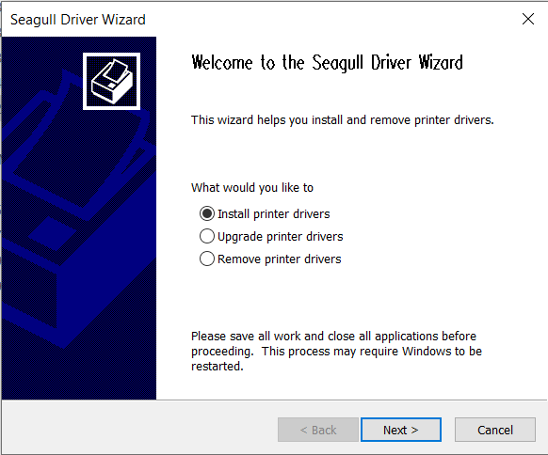
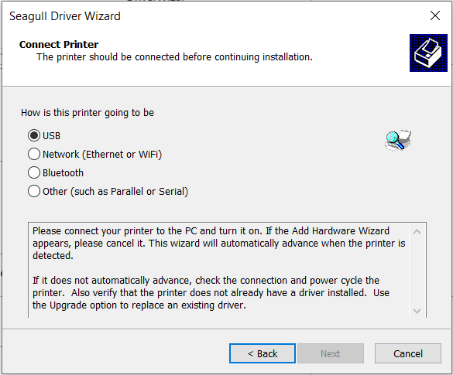
Install Driver Printer TSC TE310 [Windows]
1. ดาวน์โหลด Driver Printer TSC TE310
2. แตกไฟล์ โดยคลิกขวา แล้วคลิก Extract Here
3. ดับเบิ้ลคลิกที่โฟลเดอร์ TSC TE310 แล้วก็ดับเบิ้ลคลิกที่โฟลเดอร์ 2021.2 M-1
4. ดับเบิ้ลคลิกที่ไฟล์
5. เลือก Install printer drivers คลิก Next
6. เลือก USB หรือ Network คลิก Next

Slide 5
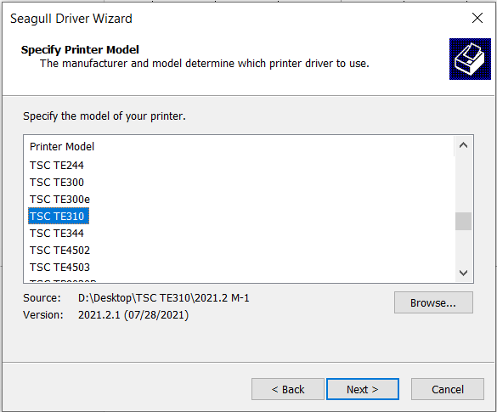
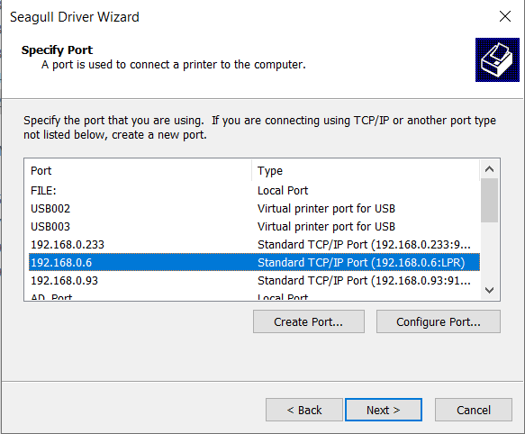
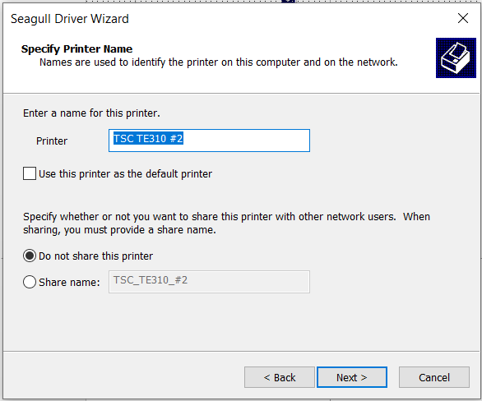
Install Driver Printer TSC TE310 [Windows]
7. เลือก TSC TE310 คลิก Next
8. เลือก USB หรือ IP Address คลิก Next
9. ใส่ชื่อ Printer ที่ต้องแล้ว คลิก Next
10. คลิก Finish เพื่อติดตั้งไดรเวอร์ อาจจำเป็นต้องรีสตาร์ทระบบ

Slide 6

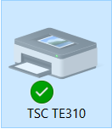
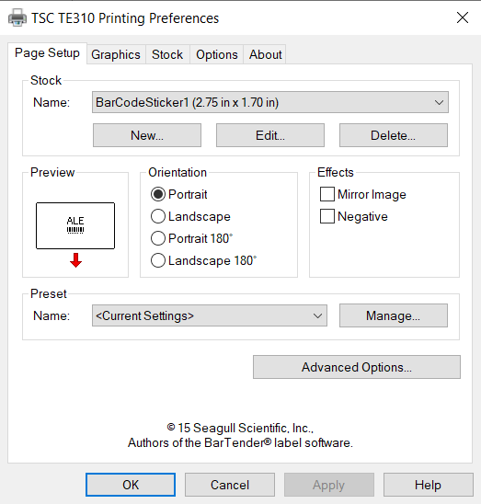
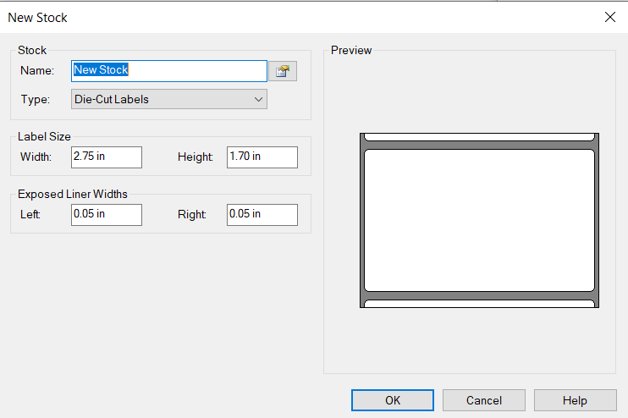
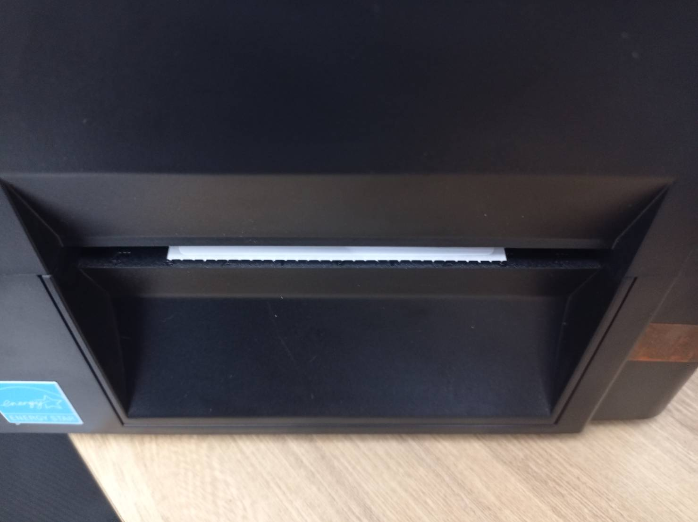
Set Sticker
1. เข้าไปที่ Control Panel
2. คลิก
3. คลิกขวา แล้วเลือก Printing Preferences
Type Papers | Size Papers
small | 2.75 in x 1.70 in
medium | 2.75 in x 2.36 in
big | 3.54 in x 3.54 in
3x | 3.90 in x 2.00 in

Slide 7
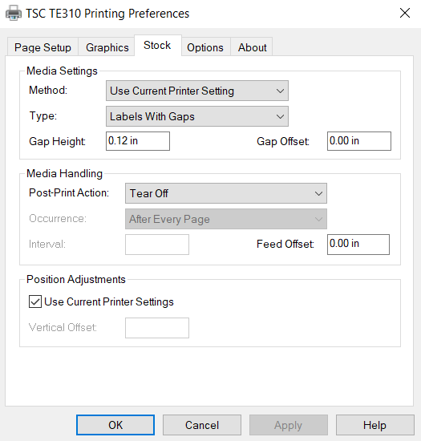
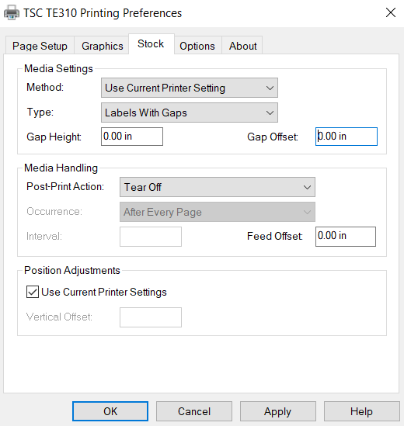
Set Sticker
Setting (Stock)
- สำหรับ Sticker แบบ เล็ก กลาง ใหญ่
- สำหรับ Sticker แบบ 1 x 3

Slide 8
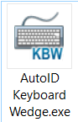
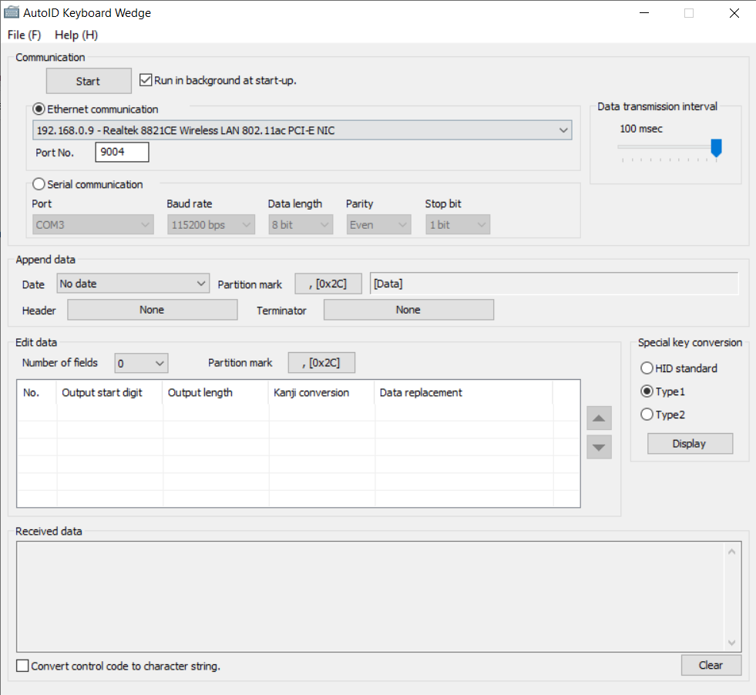
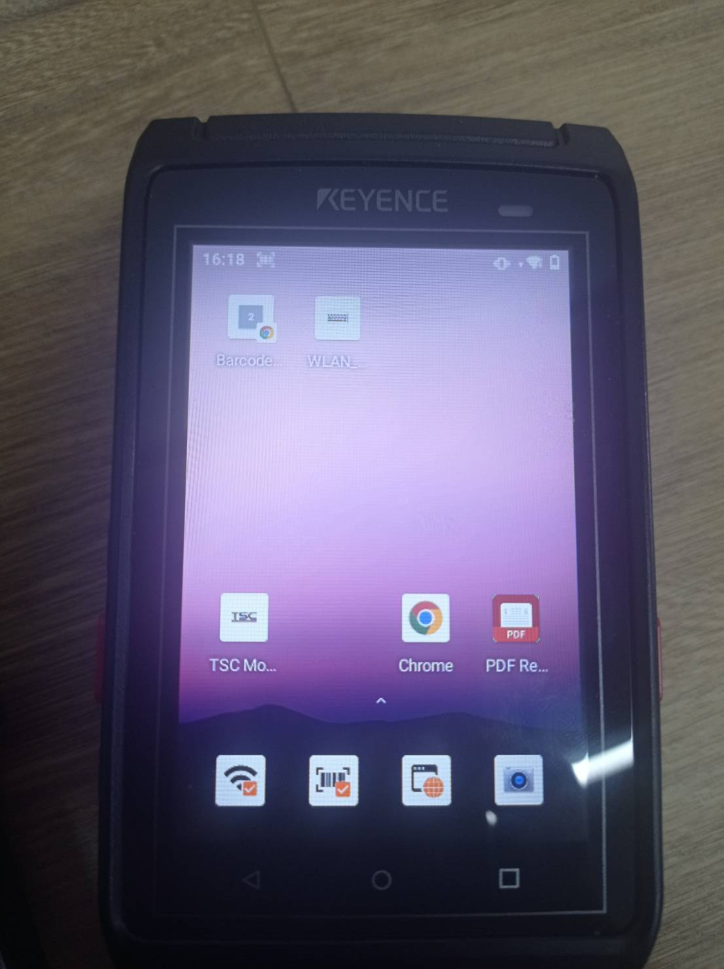
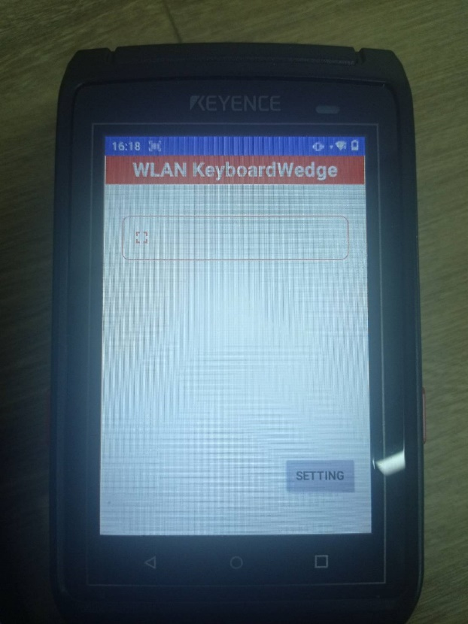
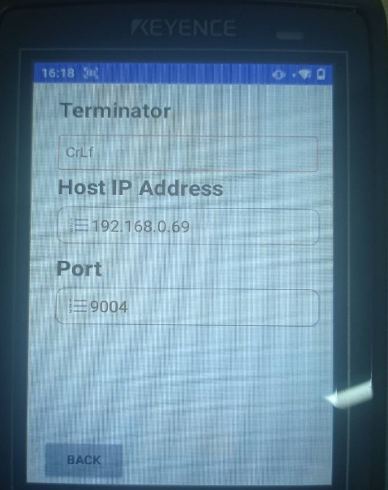
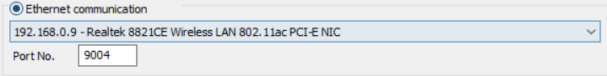
วิธีใช้งาน WLAN Keyboard Wedge for Android
ใช้งานคู่กับ AutoID Keyboard Wedge
คลิก Start
รูปที่ 1
รูปที่ 2
รูปที่ 3
1. กดเข้าไปที่ WLAN KeyboardWedge
2. ตั้งค่าแอพพลิเคชั่นก่อนใช้งาน กดเข้าไปที่ SETTING ให้ตั้งค่าดังนี้
- Terminator : CrLf
- Hosting IP Address : ใส่ IP Address ของเครื่องที่จะเชื่อมต่อดูได้
จากโปรแกรม AutoID Keyboard Wedge ตรง
Port : 9004
3. กลับมาที่ รูปที่ 2 แตะที่ textbox เพื่อสแกนบาร์โค็ด

Slide 9
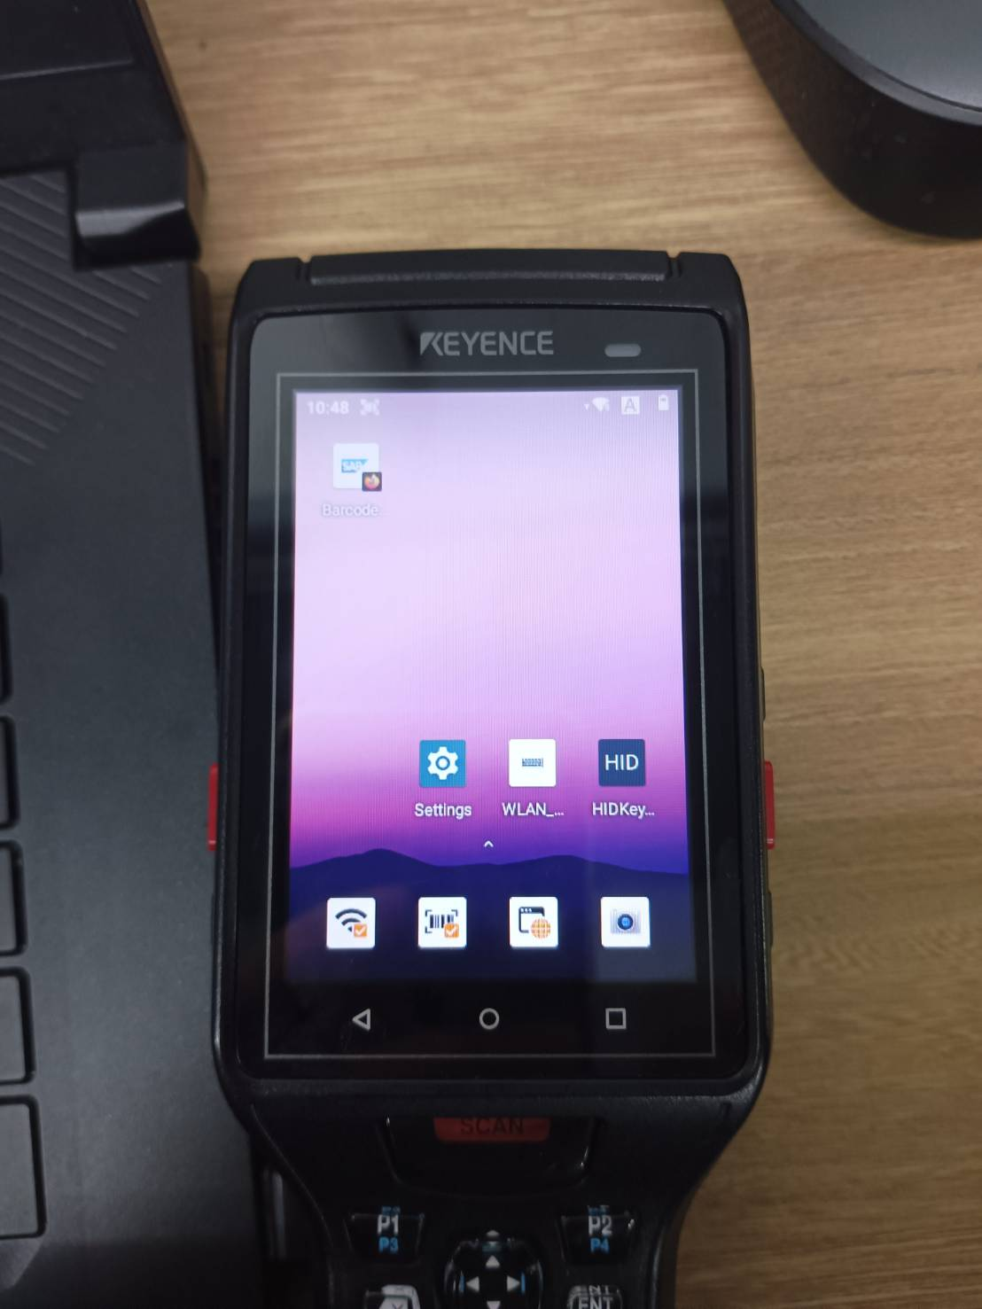
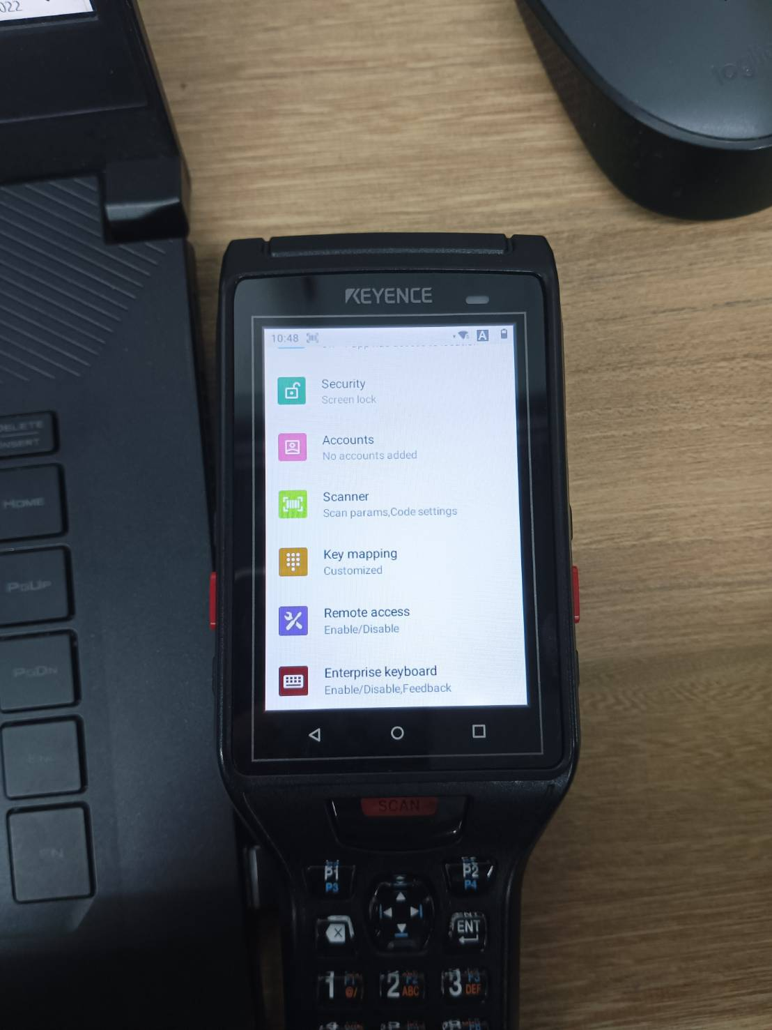
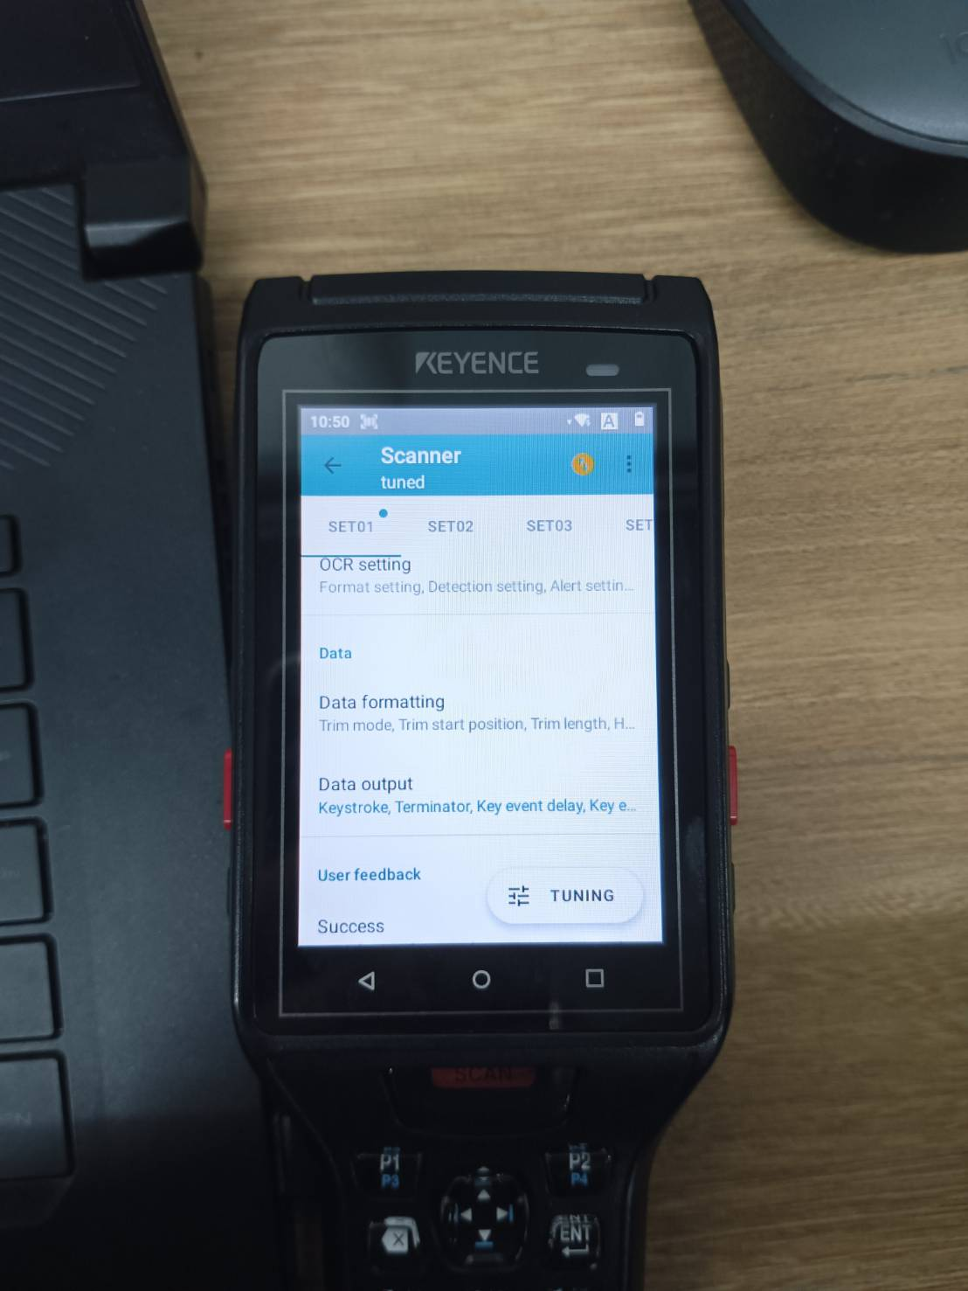
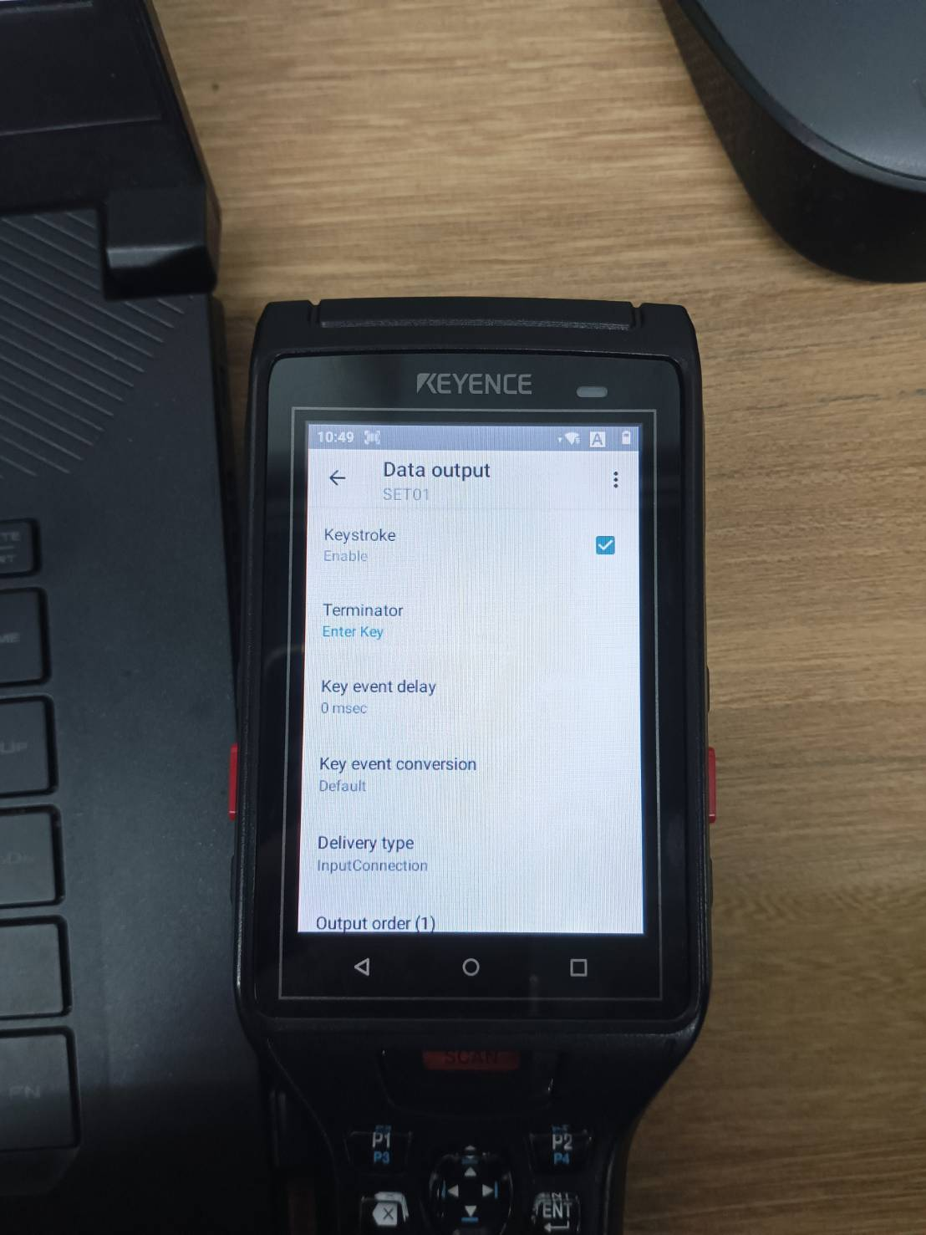
Setting Handheld BT-A500
Setting Scan QR Code then Enter
1
2
3
4
Select -> Enter Key

Slide 10
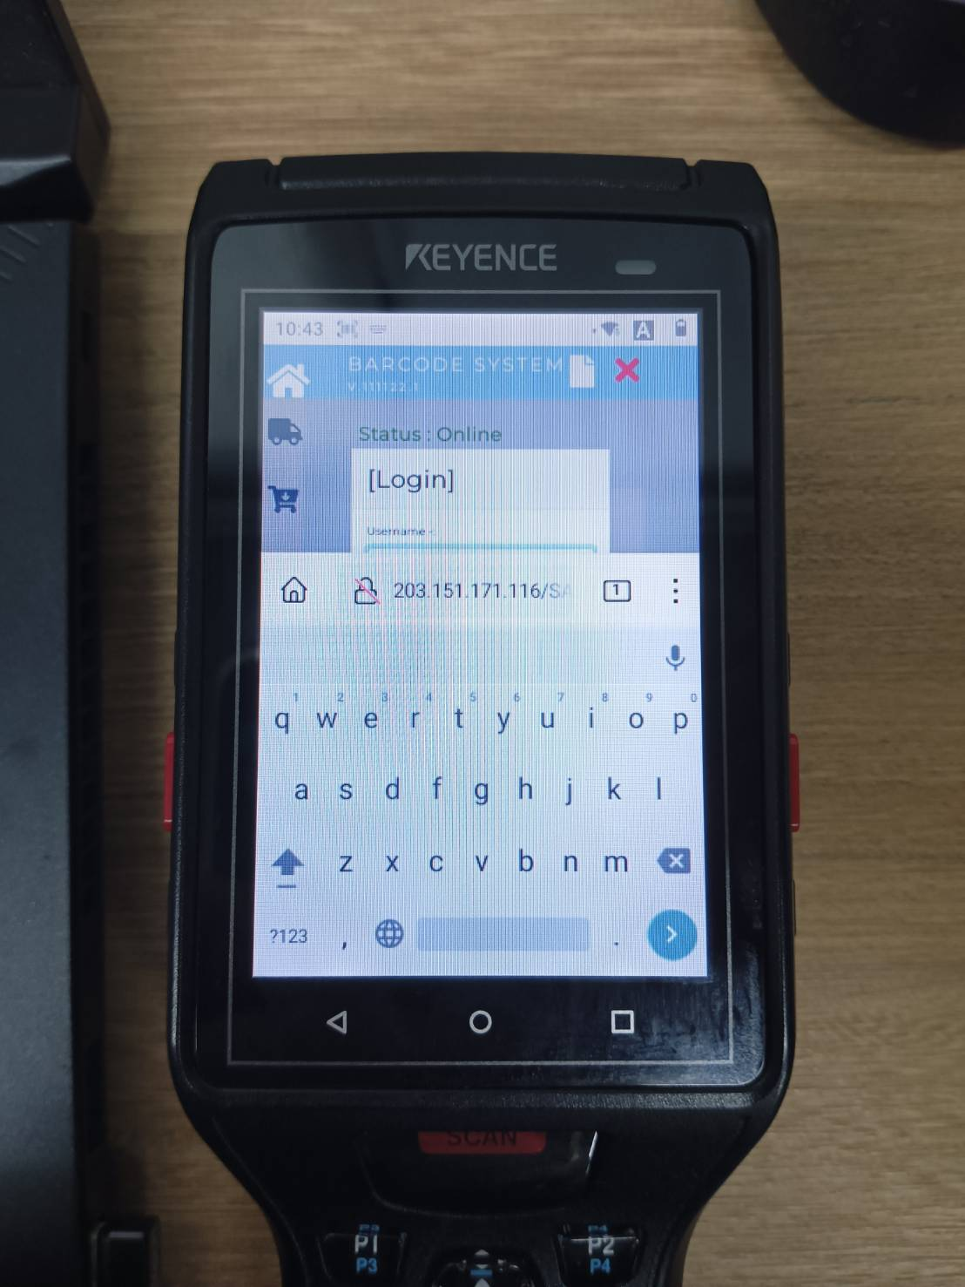
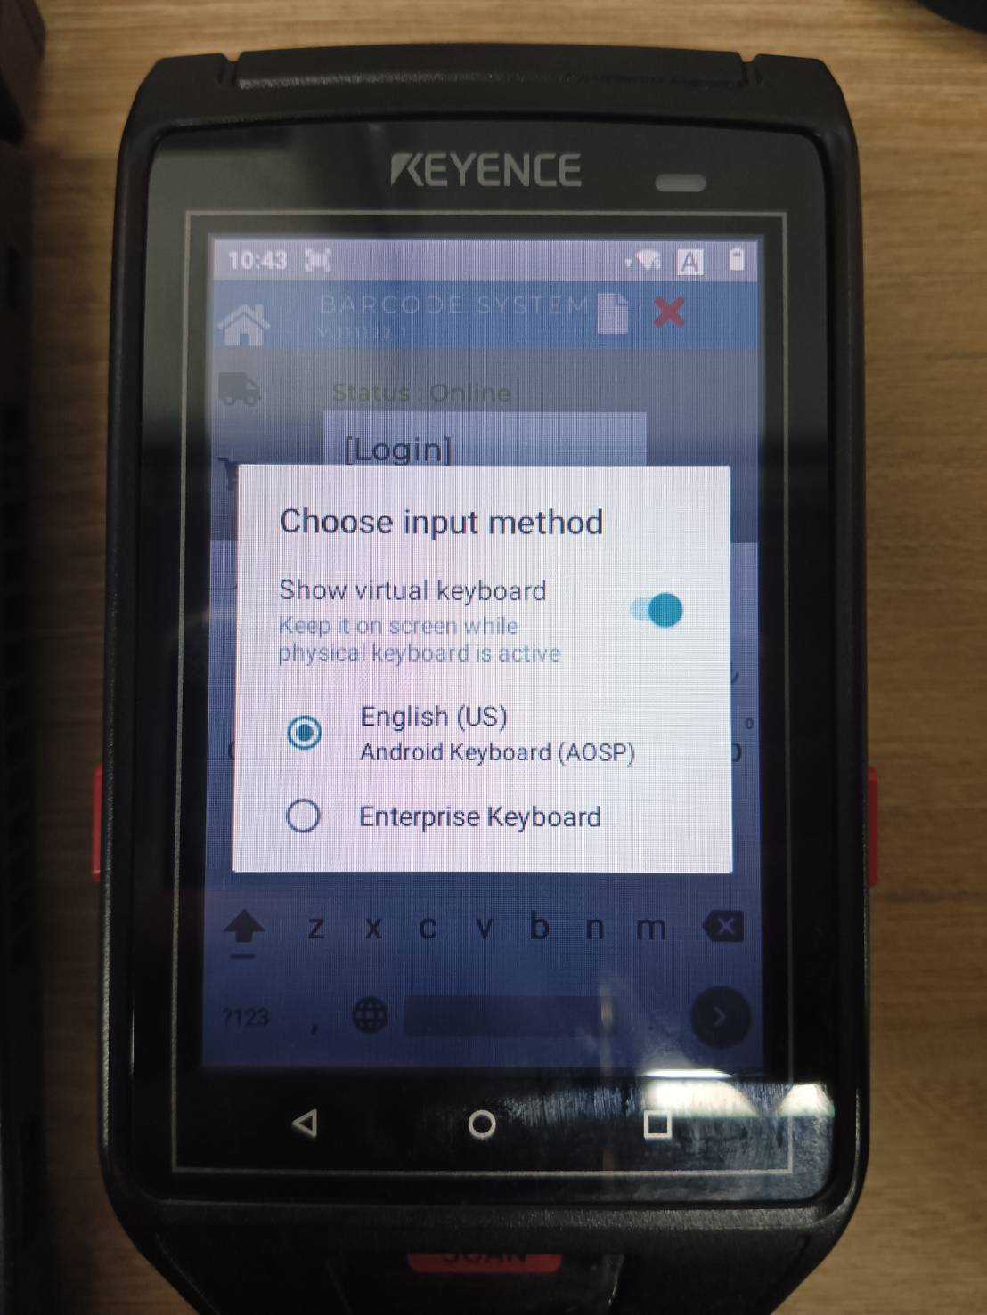
Setting Handheld BT-A500
Setting Hide Virtual Keyboard (ซ่อนคีย์บอร์ด)
กดค้างไว้

Slide 11
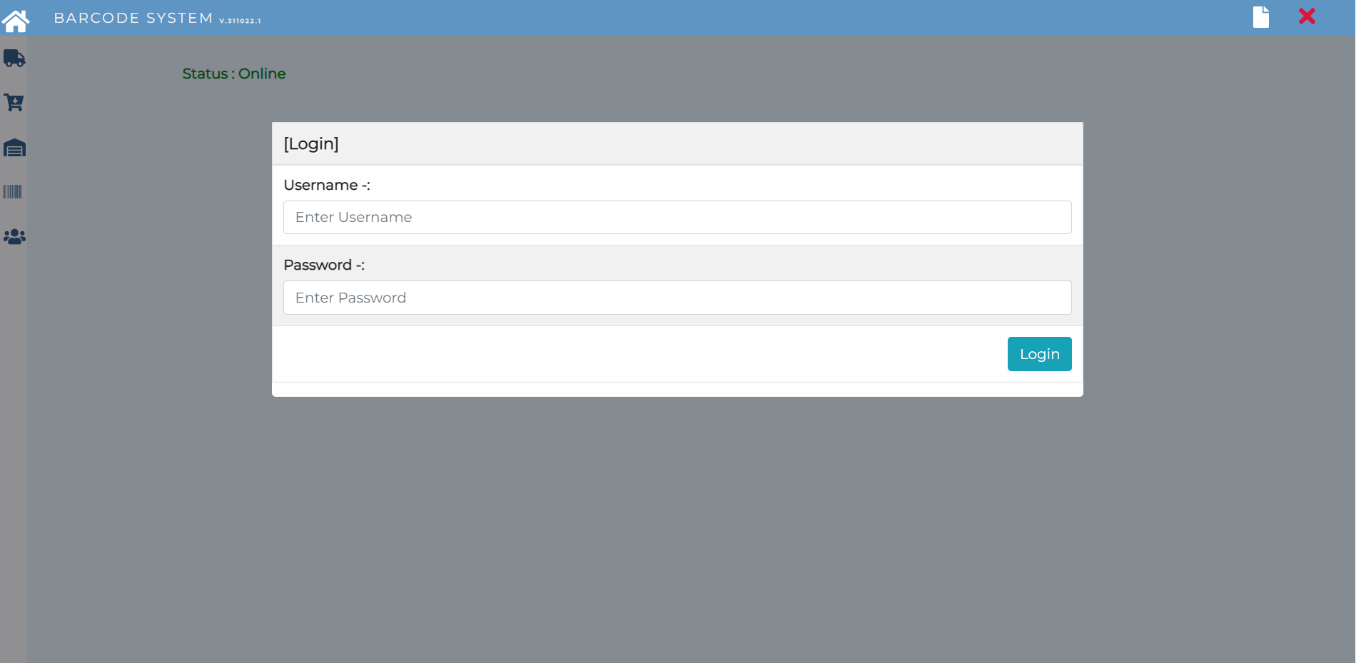
Login
*** Username และ Password ไม่ใช่ของ SAP
Username : admin
Password : 123
Log Out
ใส่ Username
ใส่ Password
คลิก Login

Slide 12
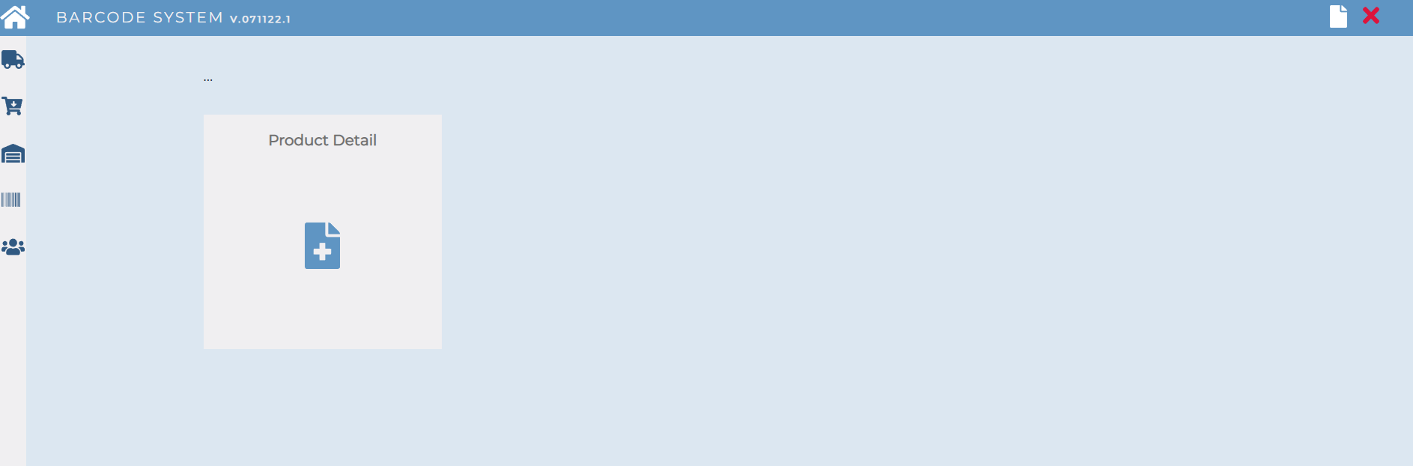
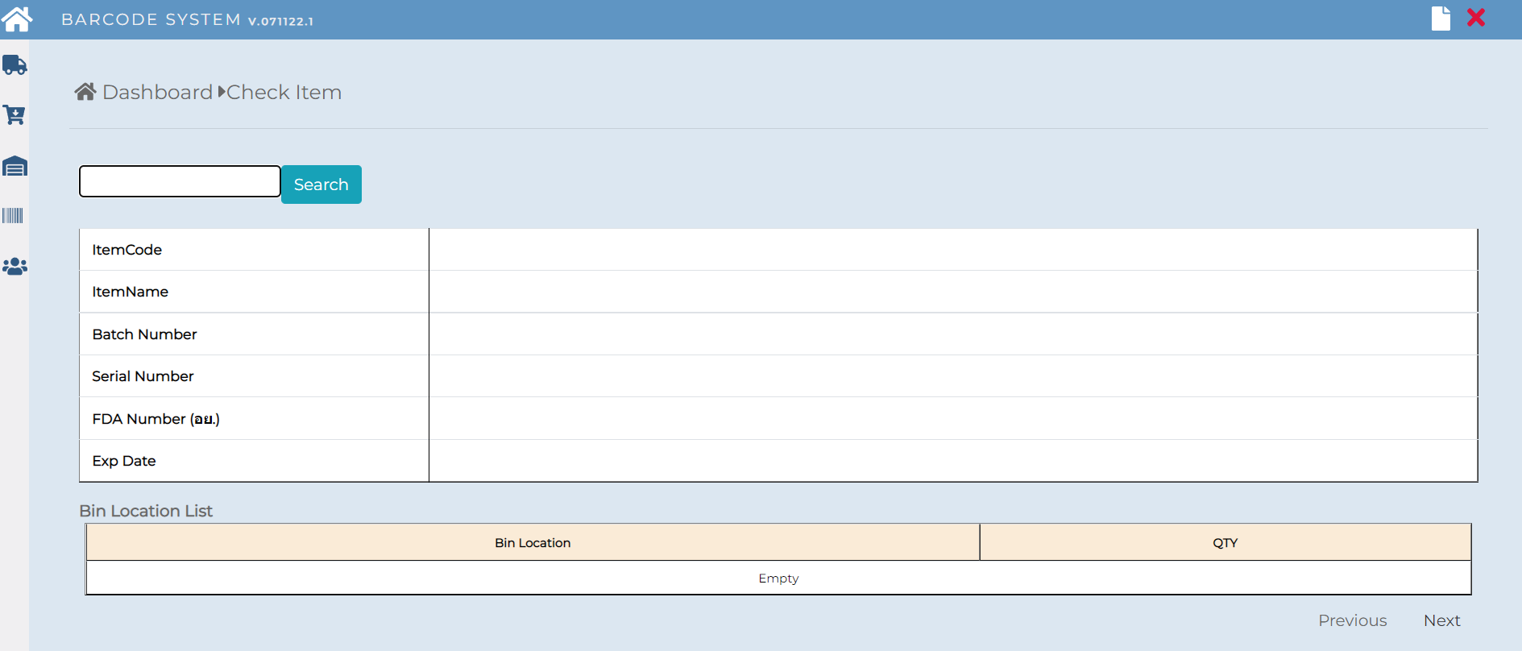
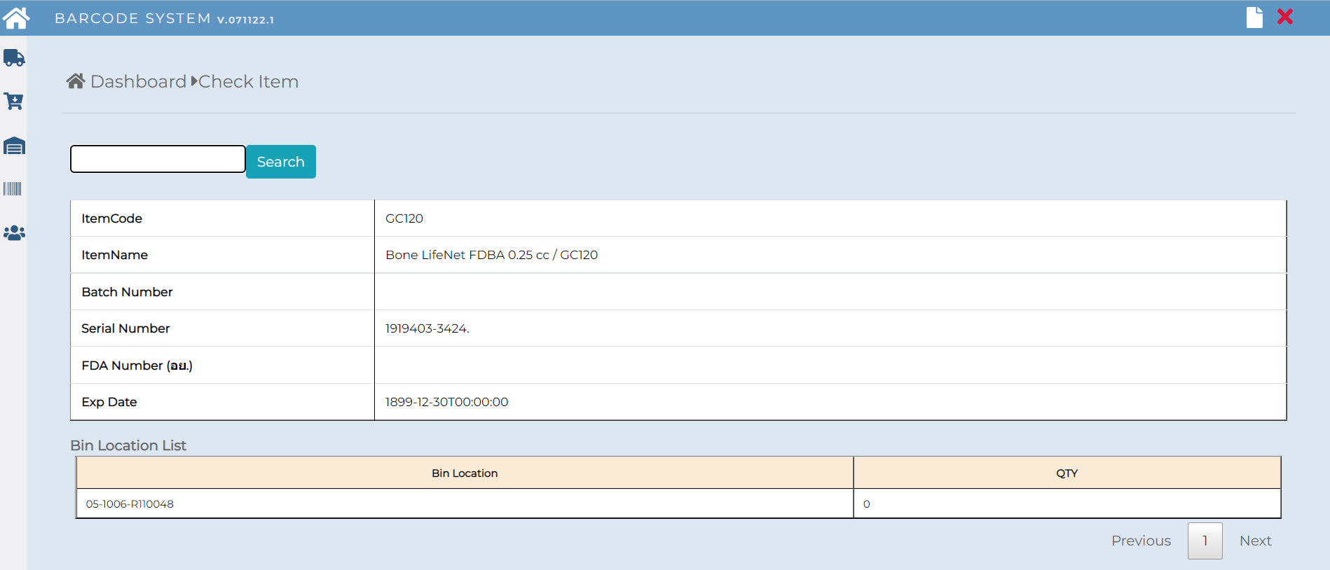
Product Detail
Product Detail สำหรับดูข้อมูลของ Item มีเลข Batch หรือ Serial, เลข อย., วันหมดอายุ
และBin location
สแกน QR Code ของสินค้า

Slide 13
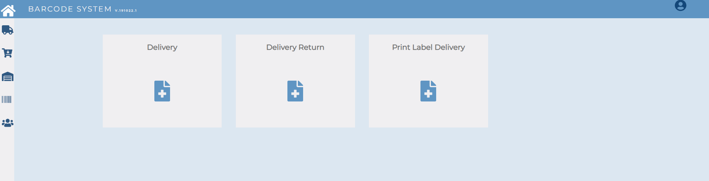
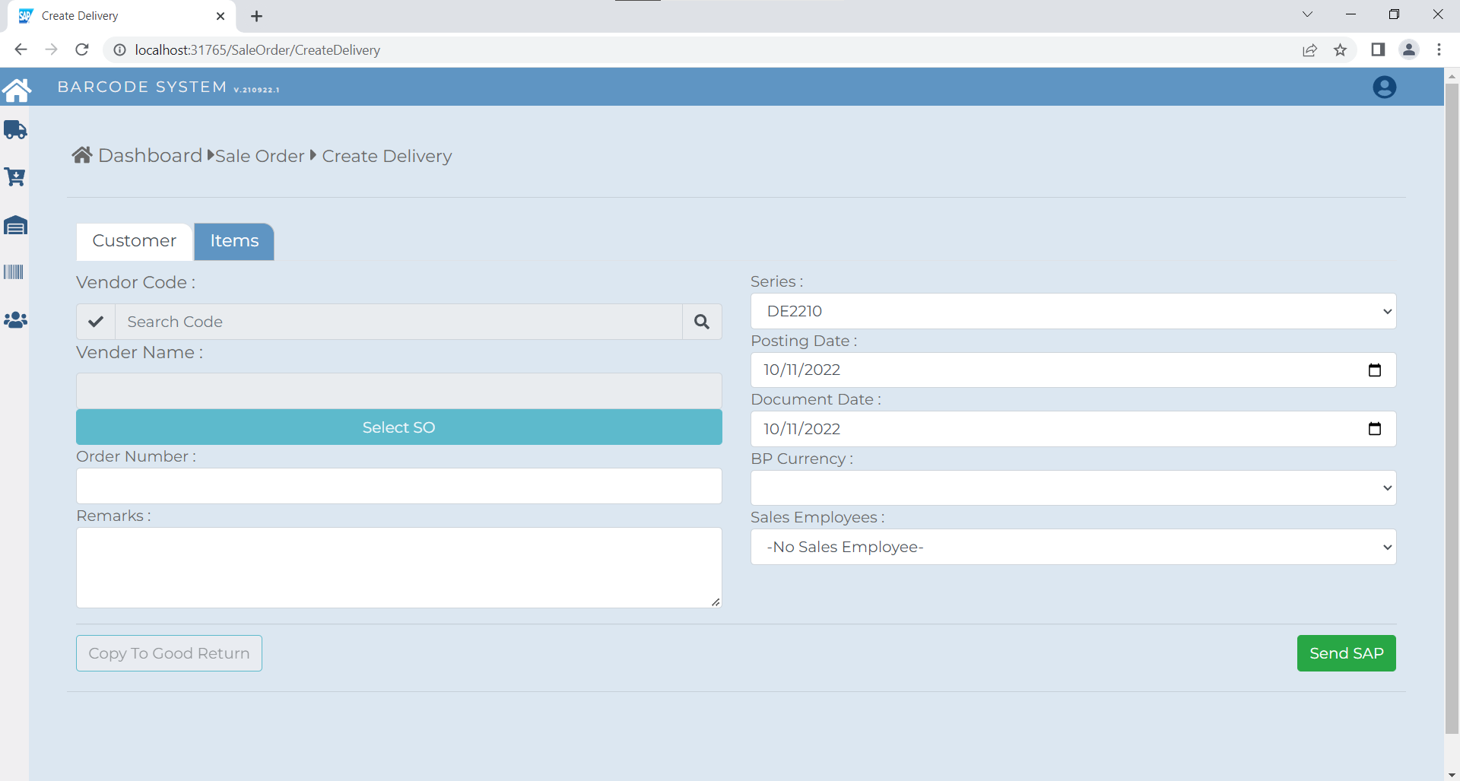
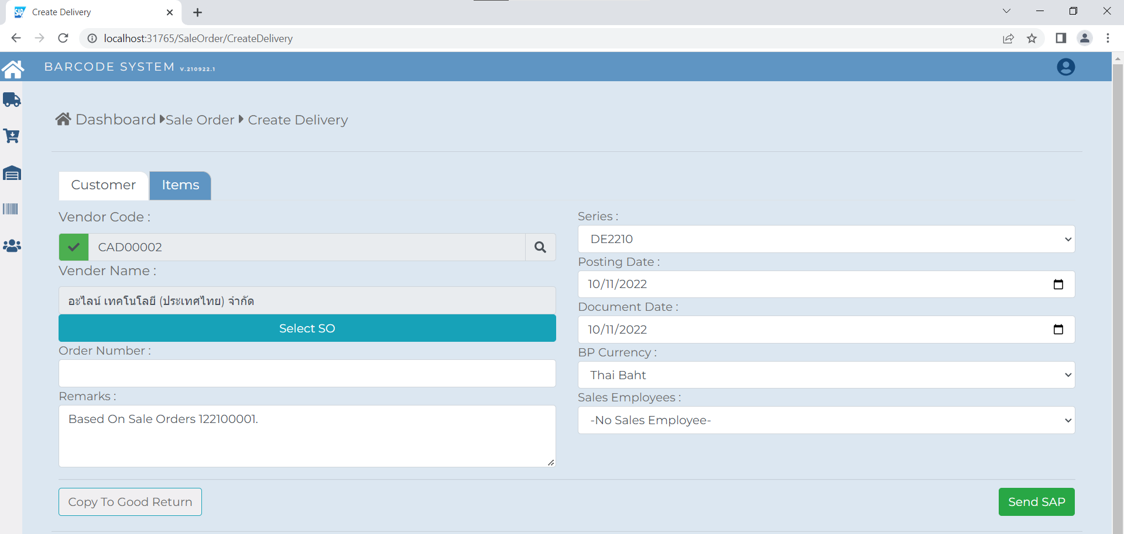
Delivery
1. เลือก Vendor
2. เลือก SO ของ Customer ที่เลือก

Slide 14
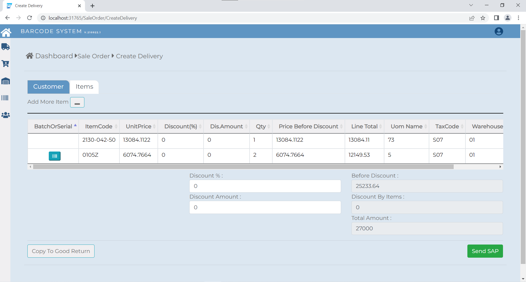
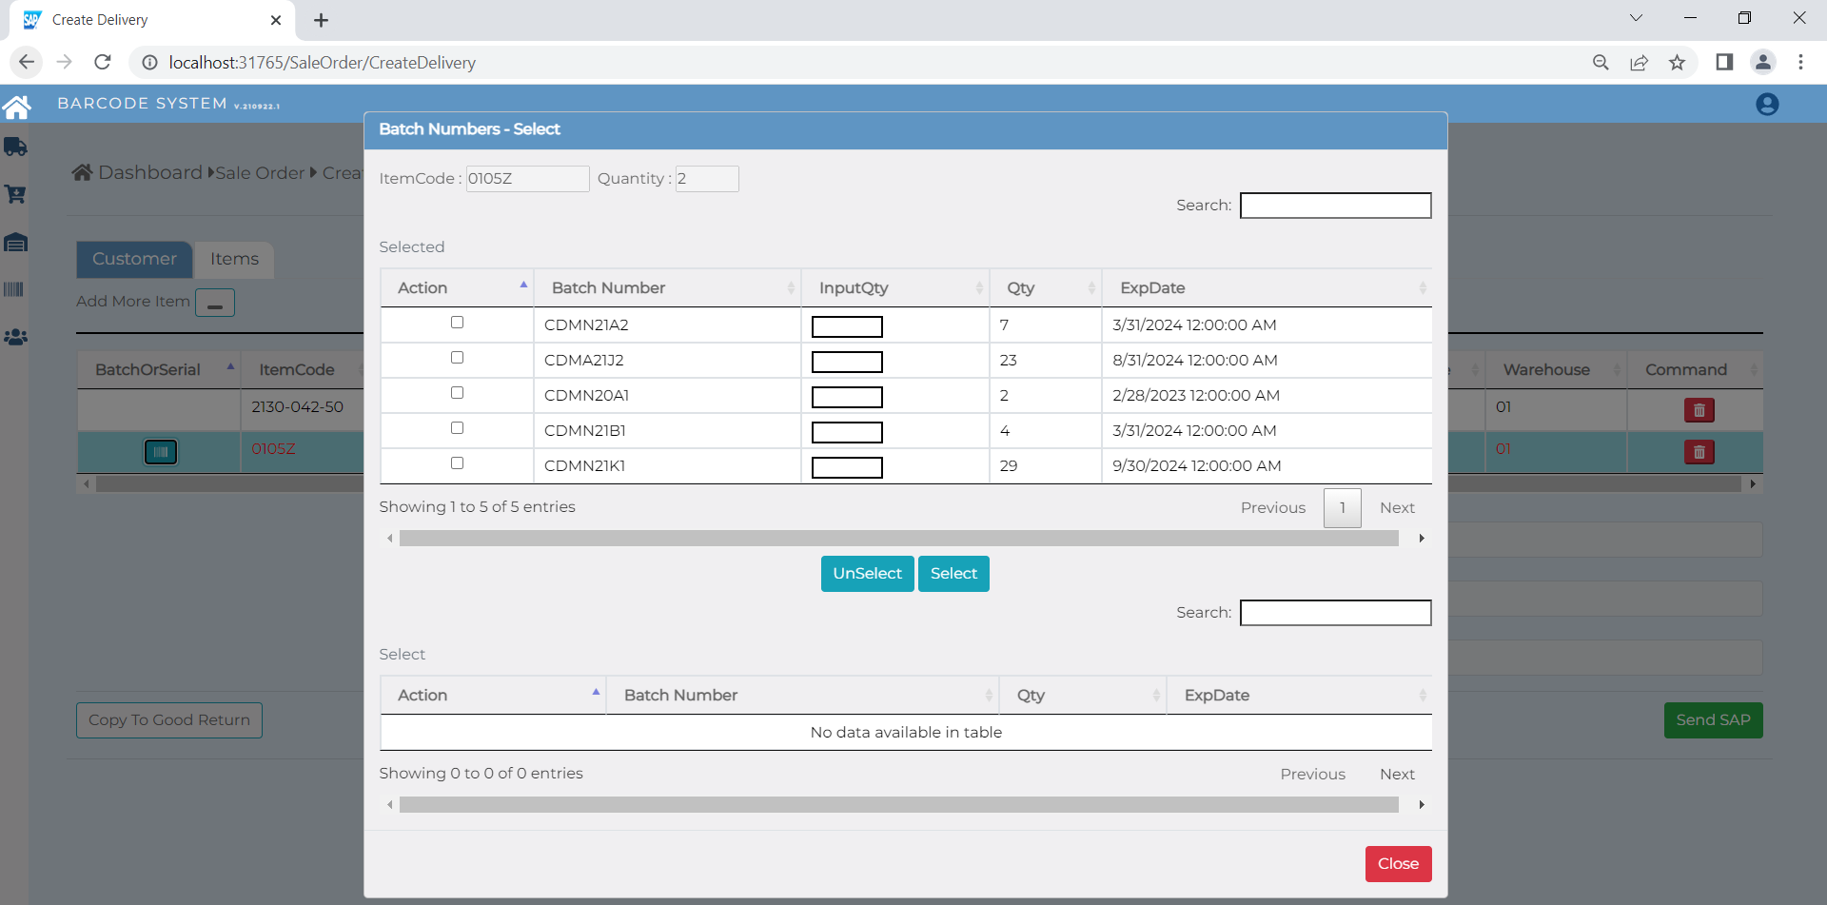
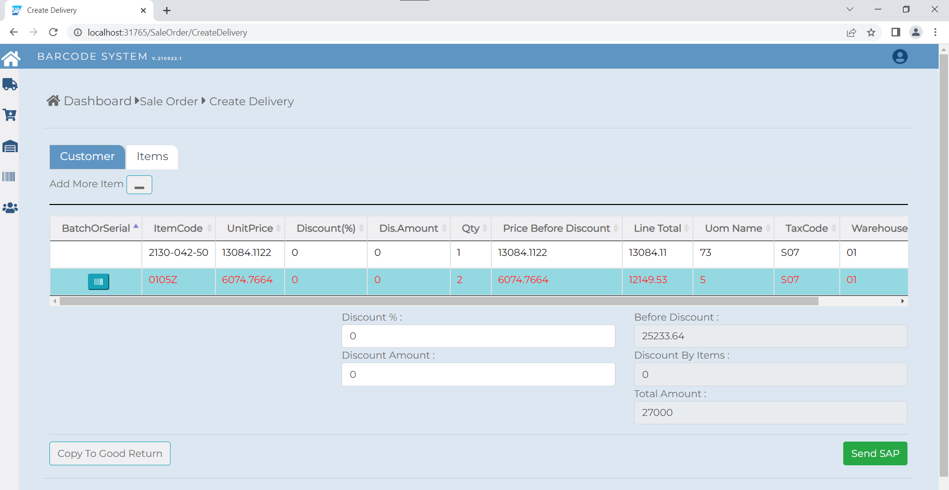
Delivery
1. ติ๊กเลือก Batch หรือ Serial
2. ใส่จำนวน ในช่วง InputQty
3. กด Select
4. เสร็จแล้วให้กด Close
กรอกข้อมูลทุกอย่างเสร็จแล้วให้กด Send SAP

Slide 15
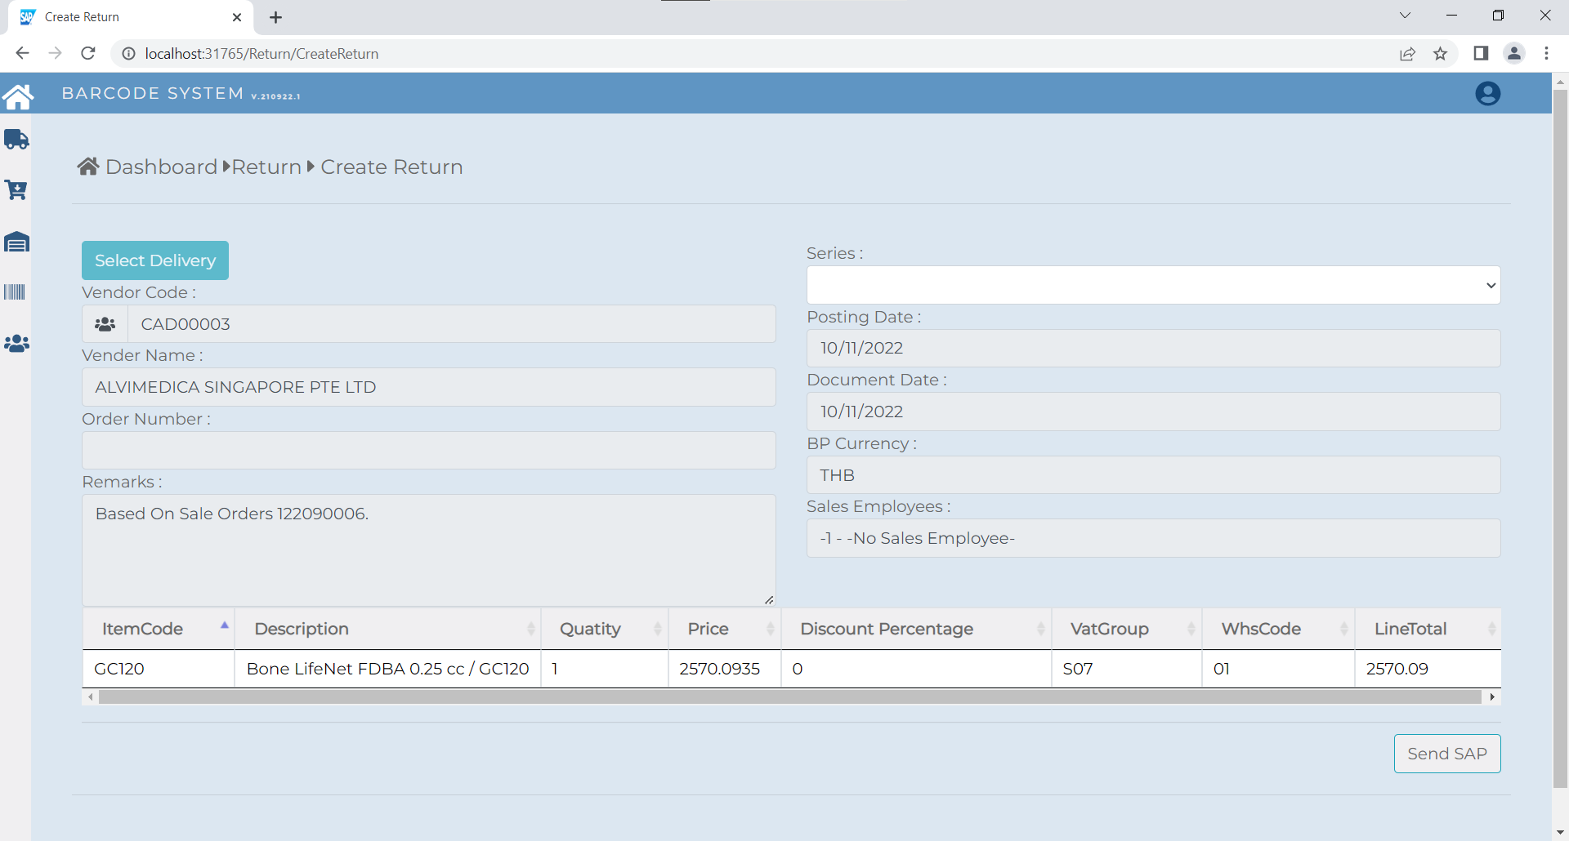
Delivery Return
1. เลือก Delivery
2. คลิก Send SAP

Slide 16
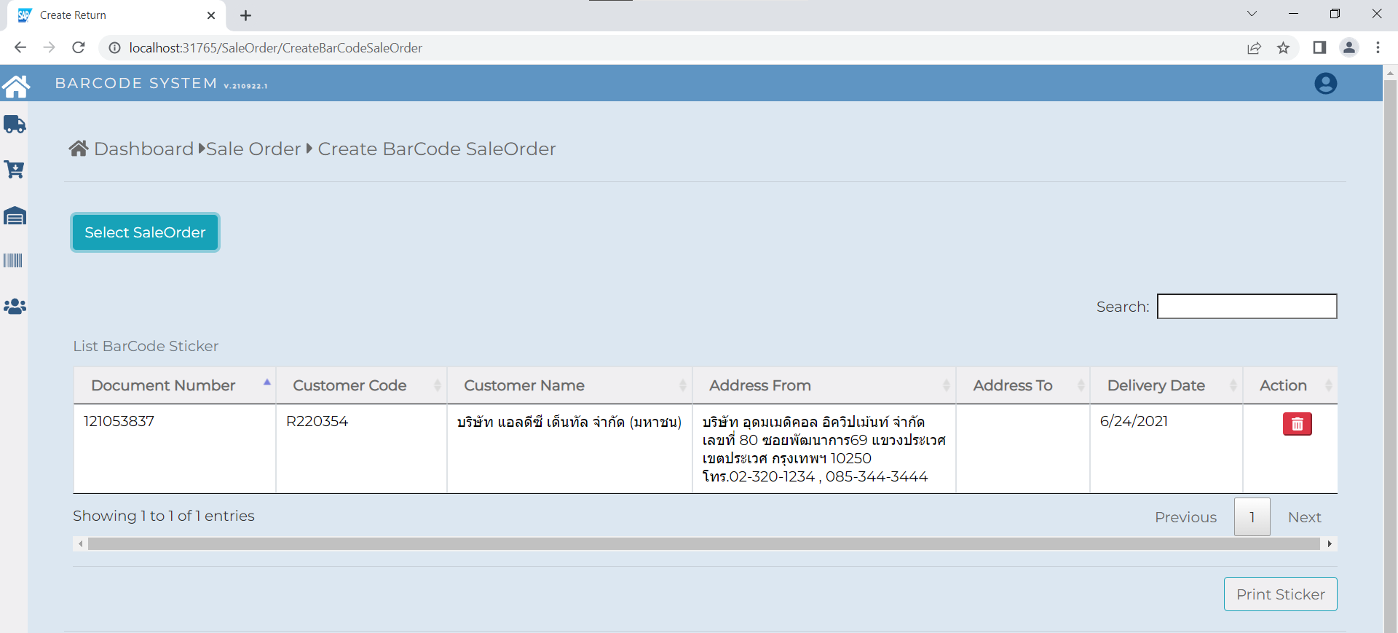
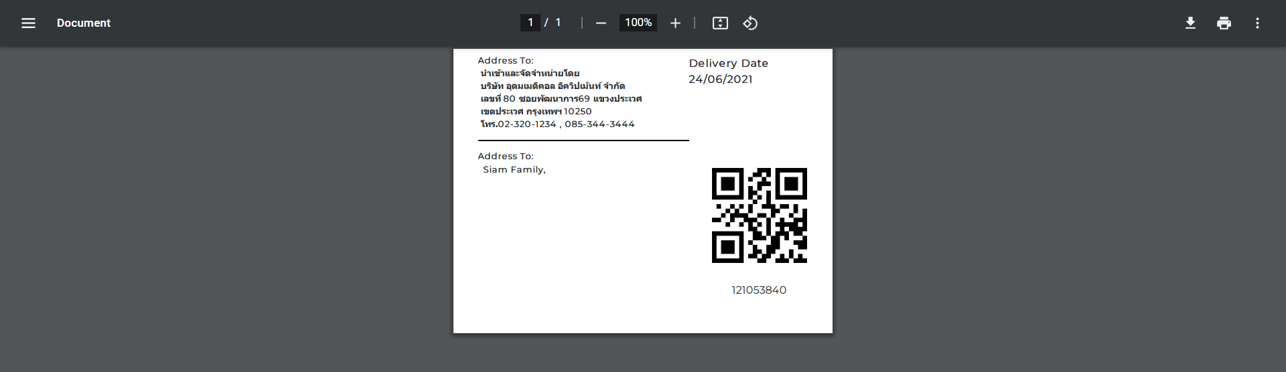
Print Sticker Delivery
1. เลือก Sale Order
2. คลิก Print Sticker
SO DocNum

Slide 17
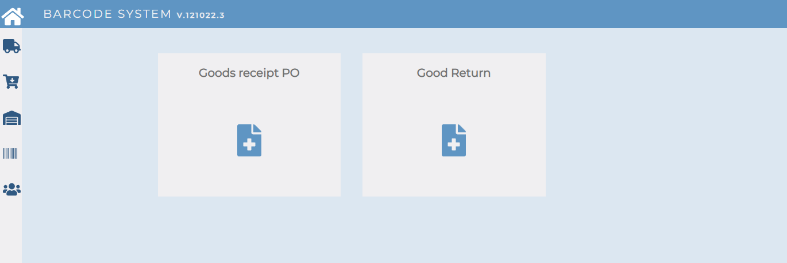
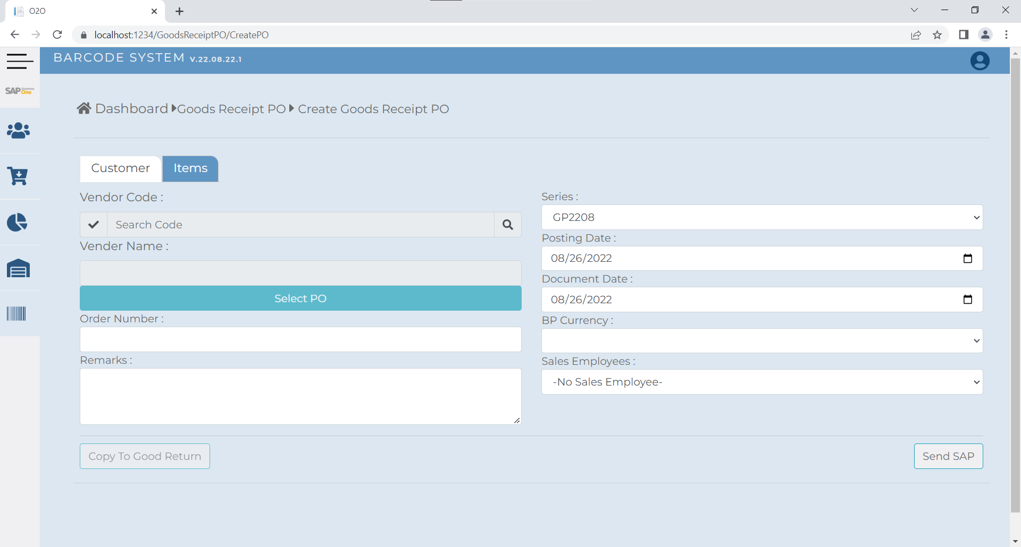
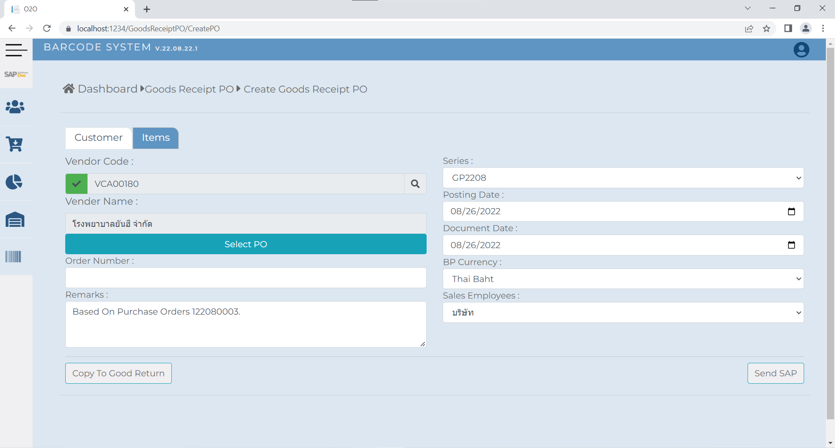
Goods Receipt PO
1. เลือก Vendor
2. เลือก PO ของ Vendor ที่เลือก

Slide 18
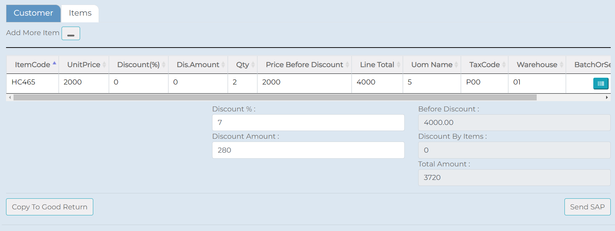
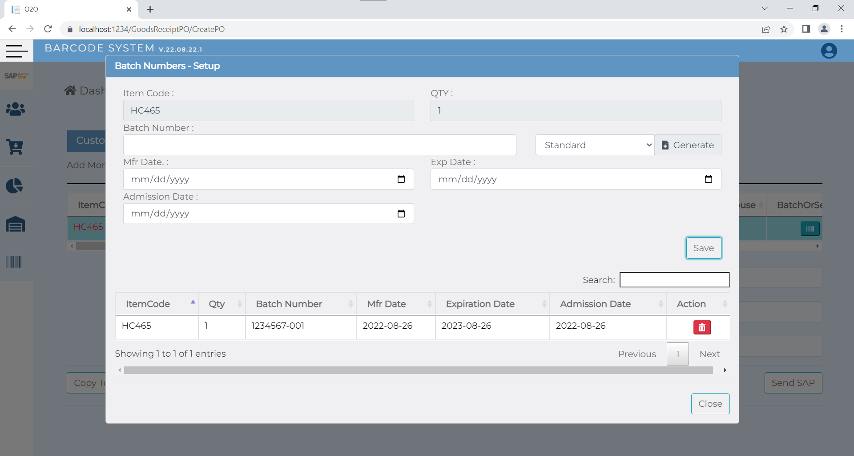
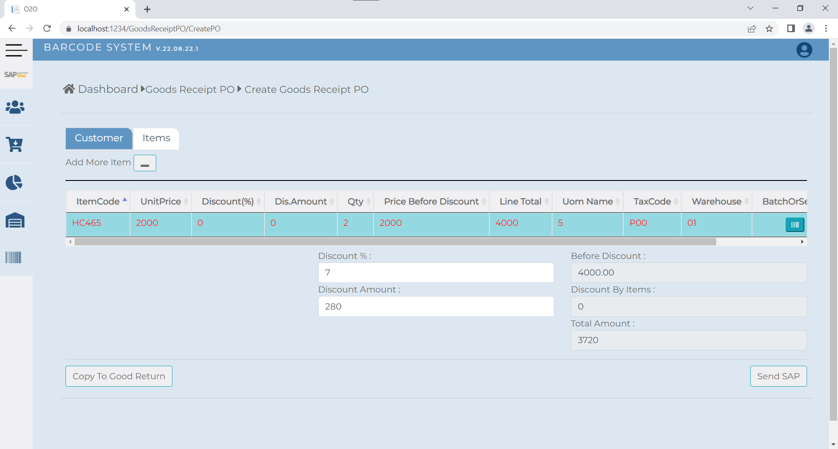
Goods Receipt PO
ใส่/สแกน Batch No. หรือ Serial No.
เลือกวันที่
เลือกวันที่
เลือกวันที่
แล้วก็กด Save
เพิ่ม Batch หรือ Serial เสร็จแล้วให้กด Close
กรอกข้อมูลทุกอย่างเสร็จแล้วให้กด Send SAP

Slide 19
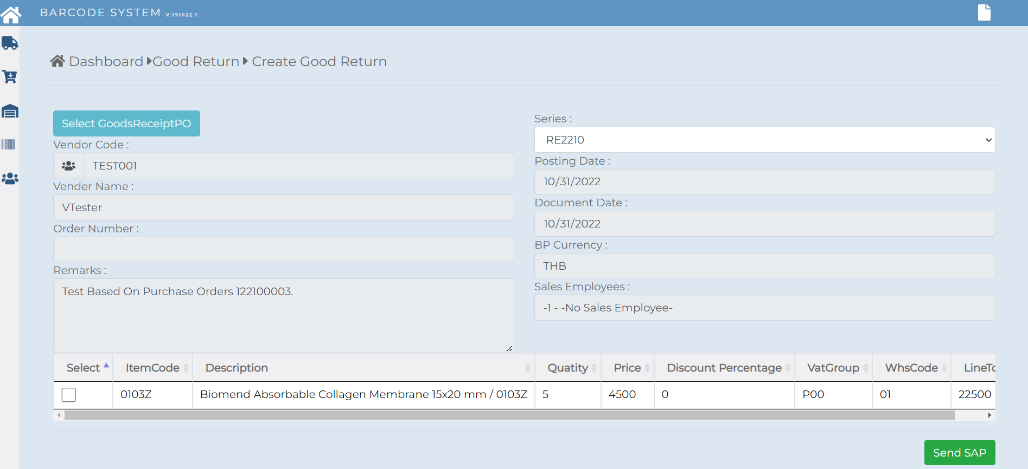
Good Return
1. เลือก Goods Receipt PO
2. คลิก Send SAP

Slide 20
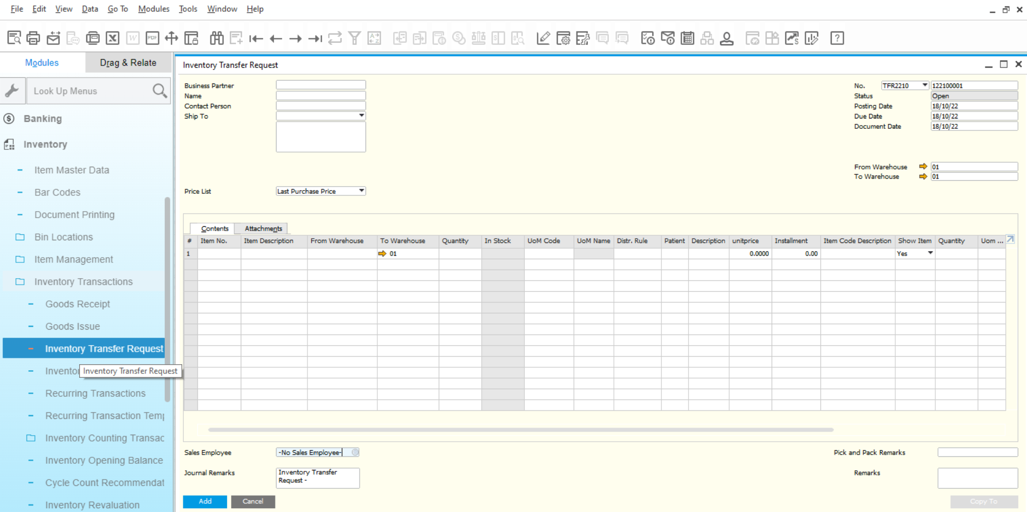
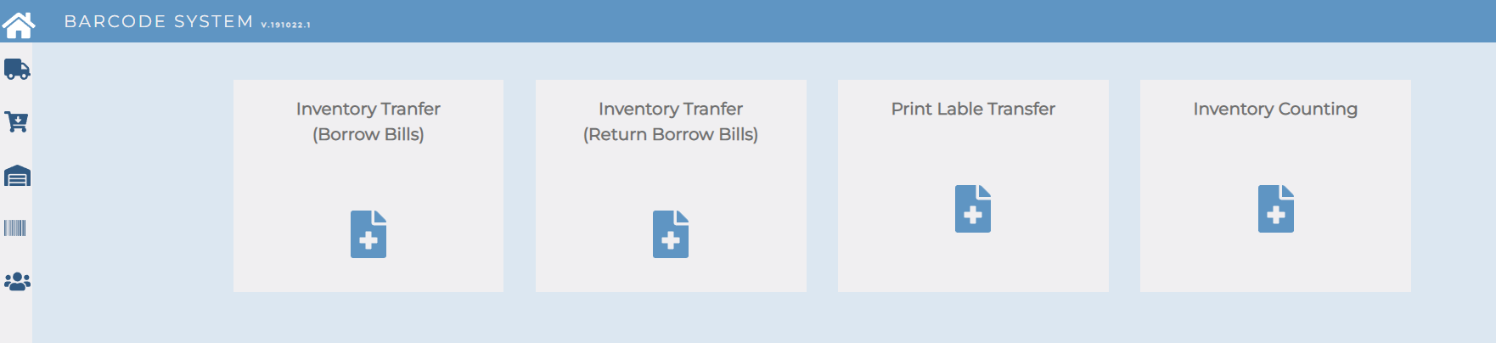

Inventory Transfer (Borrow Bills) [ยืม]
*** ก่อนทำรายการยืมให้เปิดรายการ Inventory Transfer Request ก่อน ***
1
3
2
2. เลือก Inventory Transfer Request
3. เลือก Series
4. เลือก Bin Location
5. คลิก Search

Slide 21

Inventory Transfer (Borrow Bills) [ยืม]
รอสักครู่เพื่อโหลดข้อมูล
6. สแกน บาร์โค๊ด
7. คลิก Send To SAP
หมายเหตุ : สำหรับการแจ้งใช้ให้เปิด Sale Order เพื่อทำ Delivery
*** ยังไม่เสร็จสำหรับหน้า Sales Order ***

Slide 22


Print Label Inventory Transfer [รายการยืม]
หน้าถัดไป

Slide 23



Print Label Inventory Transfer [รายการยืม]
คลิก Print
DocNum Inventory Transfer IM
Print Report
Sticker ของ Items
Print Label
DocNum Inventory Transfer IM
Product Detail
- Item Code
- Quantity

Slide 24


Inventory Transfer (Return Borrow Bills) [คืน]
1. เลือก Inventory Transfer
2. เลือก Series
3. คลิก Search
รอสักครู่เพื่อโหลดข้อมูล
4. สแกน บาร์โค๊ด
5. คลิก Send To SAP

Slide 25


Inventory Counting
ก่อนทำ Inventory Counting : ก่อนทำ Inventory Counting : ก่อนการทำรายการจะต้องไม่มีเอกสารการจองสินค้าค้างอยู่ เพื่อให้ระบบ Inventory Counting สามารถทำงานได้ โดยเอกสารที่มีการจองสินค้า (Committed) จะประกอบไปด้วย
1. Sale Order
2. A\R Reserve Invoice
3. Purchase Order
4. A\R Reserve Invoice
5. Inventory Transfer Request
1. เลือก Warehouse
2. เลือก Bin Location
3. คลิก Search

Slide 26


Inventory Counting
4. สแกน บาร์โค๊ด
รอสักครู่เพื่อโหลดข้อมูล
7. คลิก Send To SAP

Slide 27




Print Sticker (Bin Location)
คลิก เลือก Bin Location
กด Add Item
เสร็จแล้วคลิก Print

Slide 28


Print Sticker (Item)
เลือก Item
สแกน Batch หรือ Serial ที่อยู่ใน SAP
วิธีเลือก UOM ดูหน้าถัดไป
ใส่จำนวน
กด Add Item
เสร็จแล้วคลิก Print

Slide 29





Print Sticker (Select UOM)
ตัวอย่าง

Slide 30




Print Sticker (Item)
ตัวอย่าง Sticker

